Slide 1

17장
파이썬과 인터넷
Notes:
20486A
02: Designing ASP.NET MVC 4 Web Applications

Slide 2
Module Overview
파이썬과 인터넷
Notes:
20486A
02: Designing ASP.NET MVC 4 Web Applications

Slide 3
Lesson 1: 파이썬과 인터넷
구글에서 웹 서비스를 위한 패키지인 앱 엔진(http://code.google.com/appengine)을 발표했다. 앱 엔진은 웹 서비스나 소셜 네트워크용 패키지로 여기서 파이썬을 사용한다.
파이썬이 지원하는 네트워크, 인터넷 모듈
socket: 로우 레벨 네트워킹 인터페이스
email: 이메일을 다루는 데 필요한 패키지
json: 가벼운 데이터 교환을 위한 자바스크립트 문법을 지원
mailbox: 메일 박스를 관리하는데 필요한 모듈
webbrowser: 웹브라우저를 제어
urllib: URL과 관련된 패키지
Notes:
20486A
02: Designing ASP.NET MVC 4 Web Applications

Slide 4
Lesson 1: 파이썬과 인터넷
json 모듈: json(JavaScript Object Notation)은 가벼운 데이터 교환을 위한 자바스크립트 문법이다. 파이썬 데이터를 json형식으로 바꿔주는 dump기능과 json을 파이썬 객체로 변환하는 decode기능을 제공한다.
실행 예제 :
>>> import json
>>> json.dumps([1,2,3,{'4':5, '6':7}], separators=(',', ':'))
'[1,2,3,{"6":7,"4":5}]'
Notes:
20486A
02: Designing ASP.NET MVC 4 Web Applications

Slide 5
Lesson 1: 파이썬과 인터넷
webbrowser 모듈: 웹 브라우저를 간단하게 제어할 때 사용한다.
아래의 예제 코드를 실행하면 웹브라우저가 실행된다.
>>> url = "http://www.naver.com"
>>> import webbrowser
>>> webbrowser.open_new(url)
True
Notes:
20486A
02: Designing ASP.NET MVC 4 Web Applications

Slide 6
Lesson 1: 파이썬과 인터넷
urllib: URL과 관련된 패키지이다. 단순하게는 URL파싱부터 URL에 할당된 데이터를 가져오는 수집기까지 여러가지 기능을 제공한다.
간단하게 URL을 파싱하는 예제:
>>> from urllib.parse import urlparse
>>> url="http://search.naver.com/search.naver?where=nextearch&query=python&sm=top_hty&fbm=1"
>>> parts = urlparse(url)
>>> print(parts)
ParseResult(scheme='http', netloc='search.naver.com', path='/search.naver', params='', query='where=nextearch&query=python&sm=top_hty&fbm=1', fragment='')
Notes:
20486A
02: Designing ASP.NET MVC 4 Web Applications

Slide 7
Lesson 1: 파이썬과 인터넷
OpenAPI를 사용한 책정보 가져오기
플리커(http://www.flickr.com), 구글(http://www.google.com), 아마존(http://www.amazon.com)같은 인터넷 서비스 업체들은 제공하는 서비스를 외부에서 사용할 수 있게 API를 공개하고 있다.
네이버의 경우도 다양한 검색 서비스를 OpenAPI로 접근할 수 있다.
Notes:
20486A
02: Designing ASP.NET MVC 4 Web Applications

Slide 8
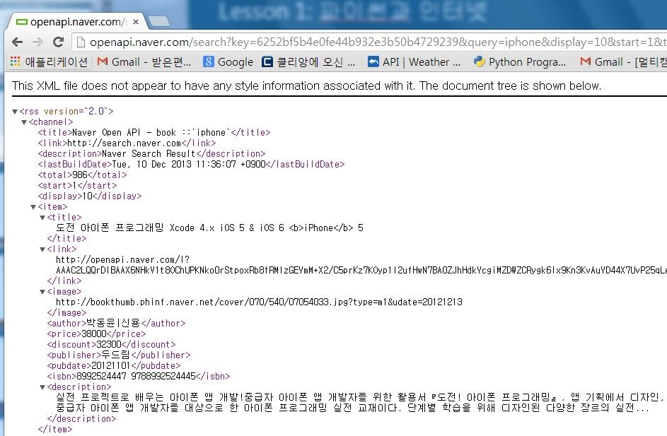
Lesson 1: 파이썬과 인터넷
네이버의 경우 http://dev.naver.com을 통해 자세한 정보를 알 수 있다.
다음주소로 접속하면 http://openapi.naver.com/search?key=6252bf5...3b50b4729239&query=love&display=10&start=1&target=book
Notes:
20486A
02: Designing ASP.NET MVC 4 Web Applications

Slide 9
Lesson 1: 파이썬과 인터넷
실행 예제 : http.client 모듈을 사용해서 데이터를 받아오는 경우
import http.client
conn = http.client.HTTPConnection("openapi.naver.com")
conn.request("GET", "/search?key=6252bf5b4e0fe44b932e3b50b4729239&query=love&display=10&start=1&target=book")
req = conn.getresponse()
print(req.status, req.reason)
>>> ➔ 실행결과
200 OK
>>> req.read(2048)
b'tCYA7DwHy+XLvf8s6y9cKecl7lyt2PYICiIc1DZK3JITCSGUhbcIBOpsrRp9aKwJuA6eD/qve8c1XP/DpDoFMegdu8bKqk45hoCQLv1lytu4w/wo1rNoUAAAA=</link><image>http://bookthumb.phinf.naver.net/cover/075/879/07587916.jpg?type=m1&amp;udate=20140503</image
Notes:
20486A
02: Designing ASP.NET MVC 4 Web Applications

Slide 10
Lesson 1: 파이썬과 인터넷
isbn을 요청해서 책 데이터를 리턴 받는 코드:
def getBookDataFromISBN(isbn):
global server, regKey, conn
if conn == None :
connectOpenAPIServer()
uri = userURIBuilder(server, key=regKey, query='%20', display="1", start="1", target="book_adv", d_isbn=isbn) ➔필요한 정보를 가져올 URL을 생성한다.
conn.request("GET", uri)
req = conn.getresponse()
print (req.status)
if int(req.status) == 200 : ➔ 요청이 성공했을 때
print("Book data downloading complete!")
return extractBookData(req.read())
else:
print ("OpenAPI request has been failed!! please retry")
return None
Notes:
20486A
02: Designing ASP.NET MVC 4 Web Applications

Slide 11
Lesson 1: 파이썬과 인터넷
가져온 XML문서에서 title을 추출하는 함수:
def extractBookData(strXml):
from xml.etree import ElementTree
tree = ElementTree.fromstring(strXml)
print (strXml)
# Book 엘리먼트를 가져옵니다.
itemElements = tree.getiterator("item") # return list type
print(itemElements)
for item in itemElements:
isbn = item.find("isbn")
strTitle = item.find("title")
print (strTitle)
if len(strTitle.text) > 0 :
return {"ISBN":isbn.text,"title":strTitle.text}
Notes:
20486A
02: Designing ASP.NET MVC 4 Web Applications

Slide 12
Lesson 1: 파이썬과 인터넷
실행 예제: launcher.py를 실행한다.
Welcome! Book Manager Program (xml version)
========Menu==========
…
----------------------------------------
Get book data from isbn: g
send maIl : i
sTart Web Service: t
========Menu==========
select menu :g
input isbn to get :0596513984
200
Book data downloading complete!
b'<?xml version="1.0" encoding="UTF-8"?>\r\n<rss version="2.0"><channel><title>Naver Open API - book_adv ::\' \'</title><link>http://search.naver.com</link><description>Naver Search Result</description><lastBuildDate>Fri, 09 May 2014 12:45:36 +0900</lastBuildDate><total>2</total><start>1</start><display>1</display><item><title>Learning Python (3/E)</title><link>
Notes:
20486A
02: Designing ASP.NET MVC 4 Web Applications

Slide 13
Lesson 1: 파이썬과 인터넷
gmail을 통해 메일을 보내는 예제:
import mimetypes
import mysmtplib
from email.mime.base import MIMEBase
from email.mime.text import MIMEText
#global value
host = "smtp.gmail.com" # Gmail STMP 서버 주소.
port = "587"
htmlFileName = "logo.html"
senderAddr = "papasmf1@gmail.com" # 보내는 사람 email 주소.
recipientAddr = “test@gmail.com" # 받는 사람 email 주소.
msg = MIMEBase("multipart", "alternative")
msg['Subject'] = "Test email in Python 3.0"
msg['From'] = senderAddr
msg['To'] = recipientAddr
Notes:
20486A
02: Designing ASP.NET MVC 4 Web Applications

Slide 14
Lesson 1: 파이썬과 인터넷
웹 서버 만들기:
http.server모듈을 이용한 간단한 웹서버
http://localhost:8080/?title=Pop를 출력하는 기능을 만들어 본다.
Notes:
20486A
02: Designing ASP.NET MVC 4 Web Applications

